Slide 1
PLM
Product Lifecyle Management
« Gestion du Produit tout au long de sa vie »
Notes:
Nous nous proposons de vous présenter le PLM en essayant de comprendre un peu mieux ce qui se cache derrière ce terme. Ce sigle inclus un grand nombre de sous entendus et cet exposé est là pour en entrevoir les tenants et aboutissants.
En français PLM se traduirait par la Gestion du Produit tout au long de sa vie.

Slide 2
Le Produit
Définition industrielle du Produit :
« Ensemble des documents et services ayant permis la création, la naissance, la vie série et le retrait d’un objet matériel ou immatériel répondant à un besoin »
Notes:
Mais qu’entend-on par produit ? Au sens commun du terme nous l’assimilons facilement à un objet de la vie courante, voiture, fourchette, machine à coudre,… mais la vision industrielle d’un produit va au-delà de l’objet. Un produit est l’ensemble des documents et services ayant permis la création, la naissance, la vie série et le retrait d’un objet matériel ou immatériel répondant à un besoin.

Slide 3
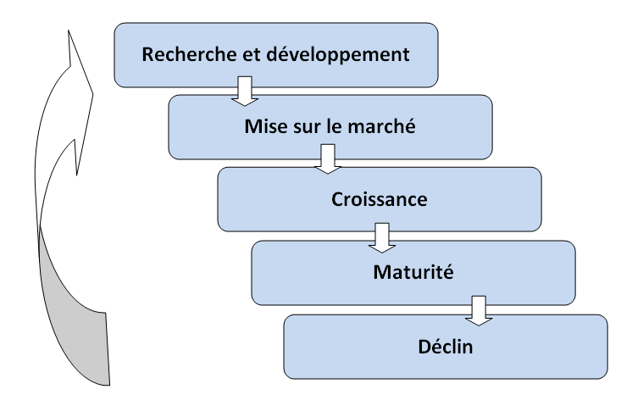
Cycle de vie
Ventes
Recherche et
Developpement
Mise sur le
marché
Croissance
Maturité
Saturation
Déclin
Temps
Notes:
Le cycle de vie d’un produit est généralement décomposé en cinq phases que sont :
La recherche et le développement,
la mise sur le marché,
la croissance,
la maturité (qui inclue la sous phase de saturation du marché)
le déclin (qui inclus entre autre le recyclage du produit).
Derrière chacune de ces phases se cachent des étapes que nous détaillons généralement de façon plus fine. Par exemple sur la phase de recherche développement nous avons l’habitude de mettre en évidence les diverses sous phases d’étude et d’industrialisation. Cette présentation en cinq phases principales l’est d’un point de vue économique.
Sur un graphe faisant apparaitre la courbe des ventes en fonction du temps nous pouvons mettre en évidence ces différentes phases de vie du produit en les associant à cette évolution des ventes.

Slide 4
Cycle de vie
Effets du “restyling”
Ventes/Profits
PLC et profits
Profits
Temps
Pertes
Point d’équilibre
Notes:
Parallèlement au cycle de vie, l’entreprise s’intéresse aux enjeux financiers avec la notion de pertes et de profits.
Son but est d’arriver au plus tôt au point d’équilibre pour dégager les profits qui lui permettront de perdurer.
Pour éviter le fléchissement de la courbe des profits, le produit subit un « restyling » qui associe une mise sur le marché en phase avec le début de la saturation de l’ancienne version. Cette approche est valable tant pour des produits matériels qu’immatériels. Nous le vivons au quotidien avec l’évolution des produits de grande distribution tels que l’automobile, le téléphone portable, les ordinateurs, les logiciels…

Slide 5
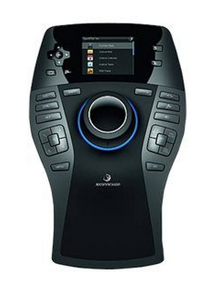
Les acteurs
Qualité
Logistique
Production
Commercial
Industrialisation
Maintenance - SAV
Etudes
Assurance qualité
Marketing
Notes:
Tout au long du cycle de vie du produit différents acteurs interviennent.
Des besoins exprimés par le marketing, en passant par les études, l’industrialisation , la qualité, la logistique chaque acteur est source de création et d’utilisation de données utiles au suivi et à l’évolution du produit tout au long de sa vie.
Quels moyens utiliser pour satisfaire ces différents besoins ?
Nous allons tenter d’y répondre.

Slide 6
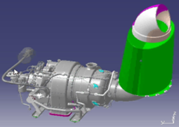
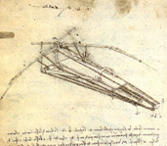
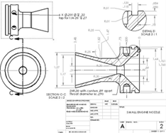
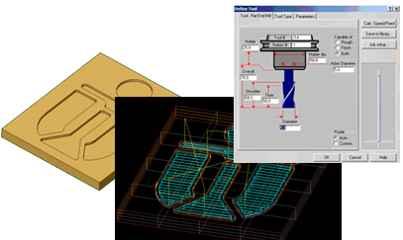
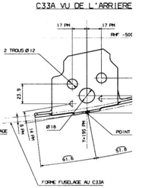
Un peu d’histoire, naissance d’un besoin : le PLM
1985
< 150 ans
- 100 ans
1990
- 35 ans
Nombre de composants d’un produit :
Automobile : > 10 000
Bateau : > 1 000 000
Notes:
La création de produit a de tout temps subit l’évolution des moyens de communication.
Il y a plus de 150 ans seul le concepteur était capable d’interpréter ses croquis et notes. Les années passant des pratiques ont été instaurées permettant un échange entre personnes compétentes parlant le même langage : le dessin industriel était né. Il y a trente ans la naissance du Dessin Assisté par Ordinateur a amené la précision dans la définition des produits. Toutefois les erreurs d’interprétations étaient fort nombreuses (nous avons tous vécu des situations de mécompréhension sur des documents graphiques partagés). Le 2D avait ses limites; il ne permettait pas de définir des surfaces et des volumes complexes. Dans les années 1985 apparaissent les représentions volumique et surfacique qui dans un premier temps étaient réservés à de grosses entreprises (le ticket d’entrée dans ce cercle plutôt fermé était très élevé).
La précision de définition des composants d’un produit permettait alors de réduire les délais de réalisation et de limiter les sources d’erreur.
Dans les années 90 les premiers outils de FAO font leur apparition permettant de créer le lien entre les données numériques 3D et les systèmes de pilotage des machines à commande numérique.
Associés à ces outils de modélisation et de FAO apparaissent les premiers logiciels de gestion de données techniques devenus nécessaires pour la réalisation de maquettes complexes. Exemple : maquette automobile plus de 10000 composants, bâteau près de 1 000 000 de composants…
En 1995 la première maquette entièrement virtuelle d’un avion verra le jour : le Boing 777 avec plus de 3 000 000 de pièces, créées et par près de 900 sous traitants disséminés sur près de 17 pays répartis un peu partout sur le globe… le besoin d’échange formalisé était né et avec lui celui du PLM.

Slide 7
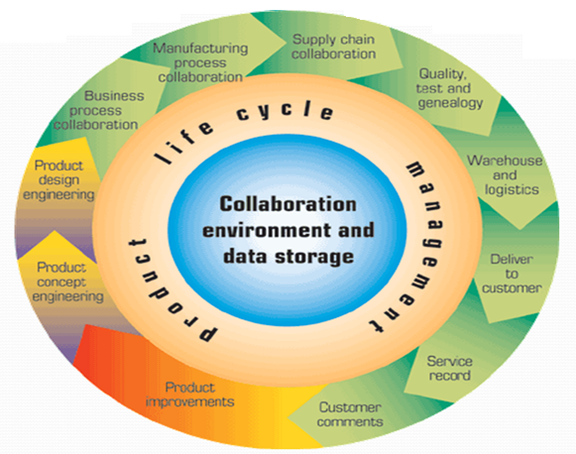
Le besoin
Production
Qualité
Logistique
Industrialisation
Assurance qualité
Etudes
Commercial
Maintenance - SAV
Marketing
Notes:
La création ou l’évolution de produit se fait dans un contexte concurrentiel de plus en plus important. L’échelle de temps de vie d’un produit se raccourcit et fait que la fenêtre de « tir » pour la mise sur le marché est de plus en plus étroite. Un glissement de quelques mois peut avoir des effets négatifs sur le volume des ventes et ne sera jamais rattrapé.
Le besoin de réduire la phase de recherche développement nécessite la mise en place de méthodes et d’outils de travail collaboratif.
Le cœur de ces outils doit nous permettre de gérer les différentes phases de vie du produit et ce quel que soit l’acteur concerné.

Slide 8
Les outils
CAO
FAO
PDM
QLM
CSM
PLM
Base de
données
centralisée
Extranet/Intranet
ERP
CRM
SCM
PPM
…
Notes:
Articulé autour d’une structure réseau, Intranet ou extranet le PLM fédère de multiples outils autour d’une base unique de stockage d’informations.
Les fonctionnalités qu’il doit offrir :
La Gestion des documents
Visualisation intégrée
le Workflow
la Collaboration répartie
la Gestion de données multi-CAO
la Gestion complète des nomenclatures (contenu MCAD, ECAD, logiciel dans une seule structure produit)
la gestion des modifications et des configurations
la Gestion du processus de fabrication
la Gestion des exigences
la Gestion de portefeuille de programmes (PPM –Porfolio Programs Management)
Gestion du cycle de vie de la qualité (QLM – Quality Life Management)
L’ Analyse du produit
la Gestion des composants et fournisseurs (CSM – Components Sourcing Mangement)
les Informations de service
La Communautés de pratique (base de connaissances de l’entreprise – capitalisation des savoir-faire).
------ autre termes utilisés sur la diapo
ERP (Entreprise Ressource Planning)
CRM (Customer Relationship Management)
SCM (Supply Chain Management)

Slide 9
Les informations
Documents
Base de
données
centralisée
Exigences
ECAD
Données
logicielles
MCAD
Données de fabrication
Données
de service
Calculs
Notes:
Le PLM est donc un outil qui permet de fédérer l’ensemble des acteurs de l’entreprise étendue en centralisant les informations dans une base de données unique. Ces informations proviennent d’outils fort différents mais sont stockées et identifiées de façon standard permettant à tout utilisateur, en fonction de ses droits de les visualiser, et ou de les modifier.
Il permet de garder la mémoire de l’évolution d’un produit au travers de sa documentation. Il permet de gérer et centraliser le savoir faire de l’entreprise limitant ainsi les sources de pertes et

Slide 10
Les apports du PLM
Une entrée unique pour le suivi du produit
Une architecture unique d’échange de données
Une standardisation des informations et des pratiques qui facilitent leur réutilisation
Un seul lieu de dépôt de données
Un environnement unique intégrant les outils spécialisés
Une réduction des coûts et délais de mise sur le marché
Une réduction des coûts de gestion des documents dûe à la standardisation
Une plateforme de collaboration temps réel

Slide 11
Et le PDM ou SGDT ?
Le PDM participe au PLM
Le PDM se limite à la gestion des données techniques du produit
La Gestion des utilisateurs est structurelle
Notes:
Le PDM participe au PLM, il entre dans la boucle de gestion des documents en gérant les documents techniques associés au produit. Dans un environnement PLM le PDM partage la même base de données; dans certains cas il possède sa propre base de données qui est synchronisée avec la base du PLM.
Les acteurs sont gérés de la même façon avec des droits temporels qui leur sont octroyés en fonction des tâches confiées.
La gestion des validations des documents est identiques. Le PDM ne prend pas toujours en compte la notion de gestion temporelle du projet mais simplement la gestion structurelle.

Slide 12
Application en BTS
Travail collaboratif entre sections
Centralisation des données techniques associées à un projet
Accessibilité multi-sites
Prise en compte de la notion d’entreprise étendue
Notes:
Les applications attendues en BTS vont pour la plupart se résumer à un travail autour de la brique PDM du PLM.
Le noyau central reste l’extranet avec un accès sécurisé à une base de données unique permettant à des acteurs distants d’échanger des informations numériques en provenance d’outils différents.
L’accessibilité multi-sites permettra la mise en œuvre d’une collaboration imageant l’entreprise étendue.
La gestion des droits des utilisateurs leur permettra de prendre en compte la dimension délégation de responsabilité pour une tâche particulière.
La conclusion : je pense que je la laisserai à Michel Rage…

